Slide 1
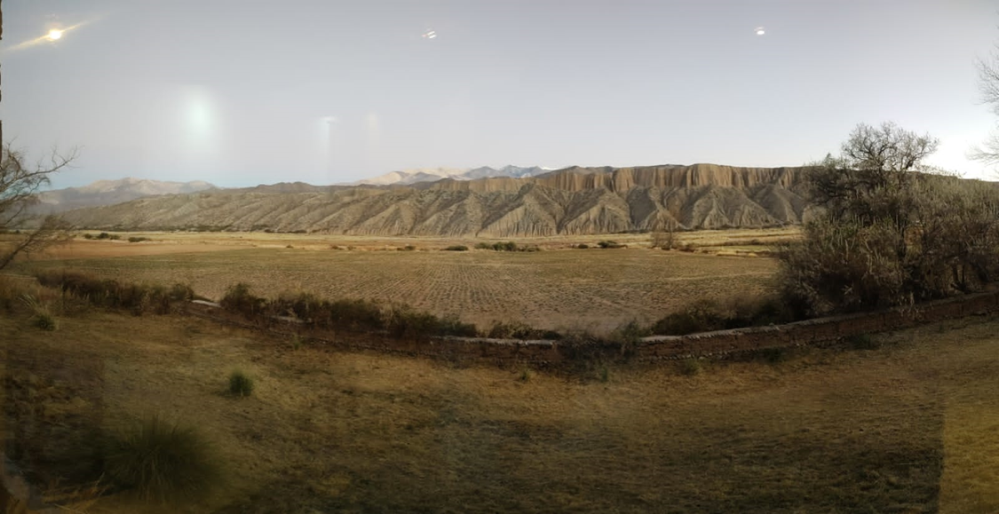
ISSN: 2545-8302
Año 2024 Vol. 9 N.º1 Enero-Marzo
Córdoba, Argentina.
Editorial
Sistema de Salud Argentino: ¿Su destrucción o un nuevo sistema?. Argentine Health System ¿Its destruction or a new system? Tanus PG.
Artículo original
Síndrome confusional agudo en el paciente internado: frecuencia y factores de riesgo asociados. Acute confusional syndrome in hospitalized patients: frequency and associated risk factors. Cabrera F.B et al.
Conocimiento sobre nevos melanocíticos en los artistas del tatuaje. Knowledge about melanocytic nevus in tattoo artists. Andrade M.N. et al.
Prevalencia de obesidad e identificación de factores de riesgo en alumnos de una escuela de enfermería en la Provincia de Córdoba. Prevalence of obesity and identification of risk factors in students of a nursing school in the Province of Córdoba. Boris Molina J.
Estudios microbiológico y parasitológico de heces en una población infanto-juvenil con gastroenteritis aguda. Microbiological and parasitological studies of feces in a child and adolescent population with acute gastroenteritis. Giayetto. V.O et al.
Evaluación de la toxicidad genética de la yerba mate (Ilex paraguariensis) en Allium cepa. Evaluation of the genetic toxicity of yerba mate (Ilex paraguariensis) in Allium cepa. Lerda et al.
Conferencia
Desafíos éticos de la globalización para la investigación clínica. Science with Awareness and Commitment. Strusberg I. et al.
Casos Clínicos
El efecto del entrenamiento propioceptivo en la recuperación funcional en artrosis de la base del pulgar. A propósito de un caso. The Effect of Proprioceptive Training on Functional Recovery in Thumb Base Osteoarthritis: A Case Study. Tuljak A. et al.
Narrativa
Del treinta y tres en medicina. Of the thirty-three in medicine. Rouggier C. E
Árbitros de los trabajos años 2022-2023
ISSN 2545-8302
*Imagen: Cordón del Plata Tupungato, Mendoza, Argentina.

